Slide 1


Slide 2

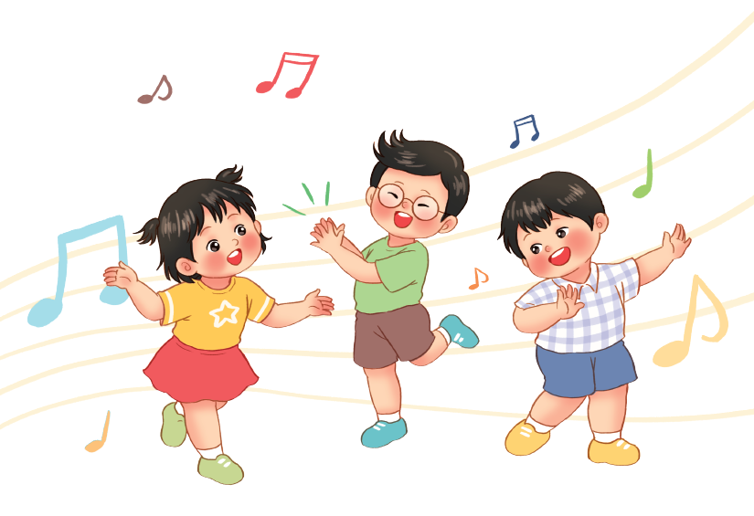
Khởi động
Bài hát
“Gà trống, mèo con và cún con”
Notes:
Cop nguồn: https://www.youtube.com/watch?v=-SvwlwYlKrw

Slide 3

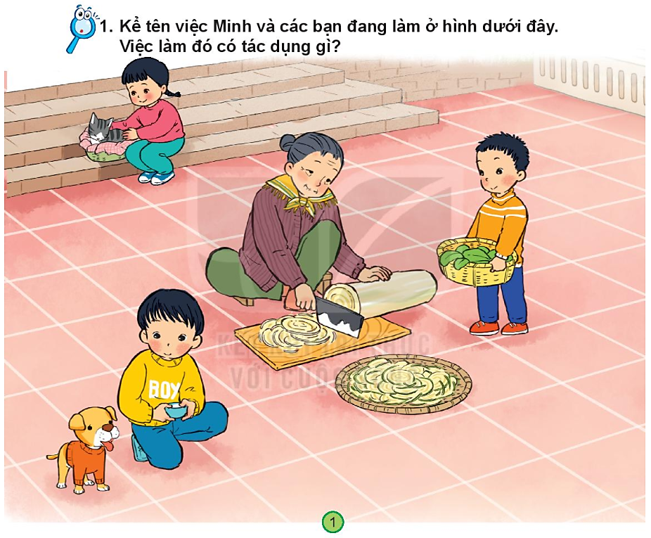
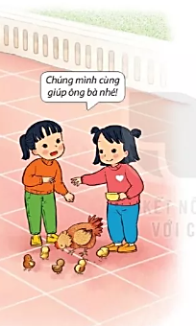


Slide 4
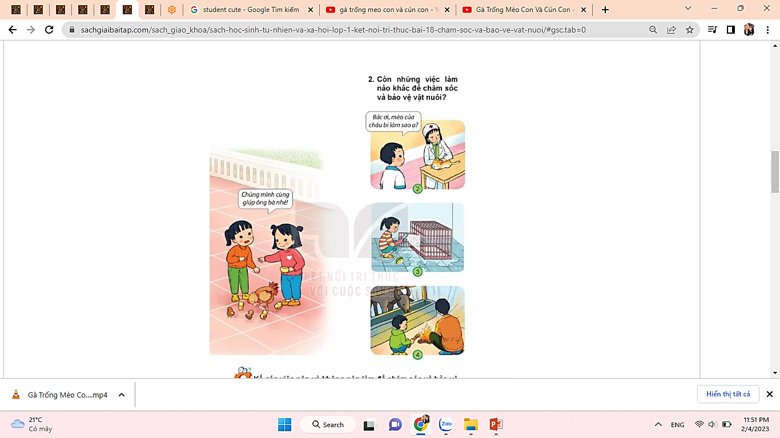
2. Còn những việc làm nào khác để chăm sóc và bảo vệ vật nuôi?
Đưa mèo đi khám
Vệ sinh chuồng chó, mèo
Sưởi ấm cho trâu

Slide 5

Trò chơi
Ai nhanh? Ai đúng ?

Slide 6

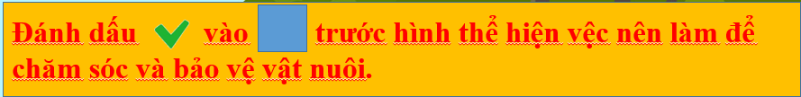
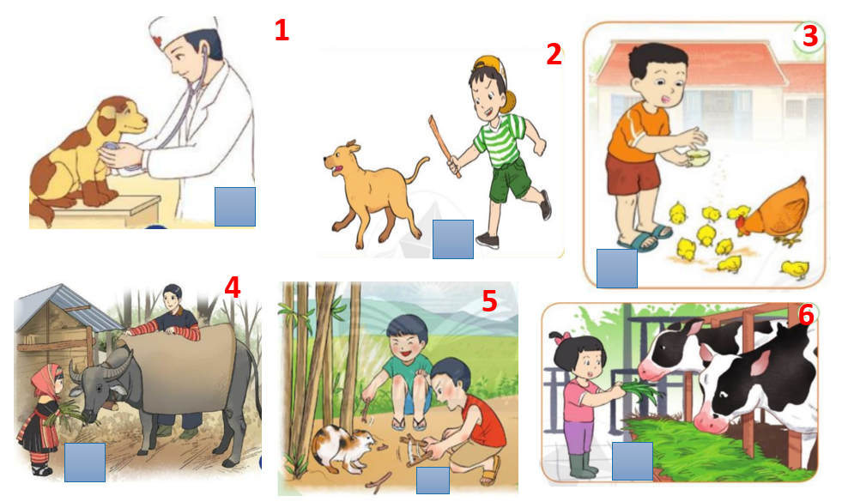
15
14
13
12
11
10
9
8
7
6
5
4
3
2
1
0

Slide 7
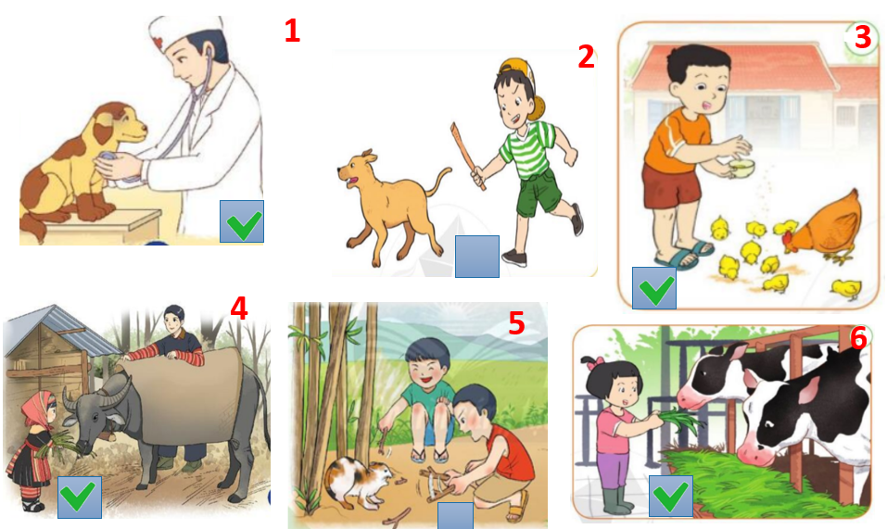

GIỎI QUÁ

Slide 8
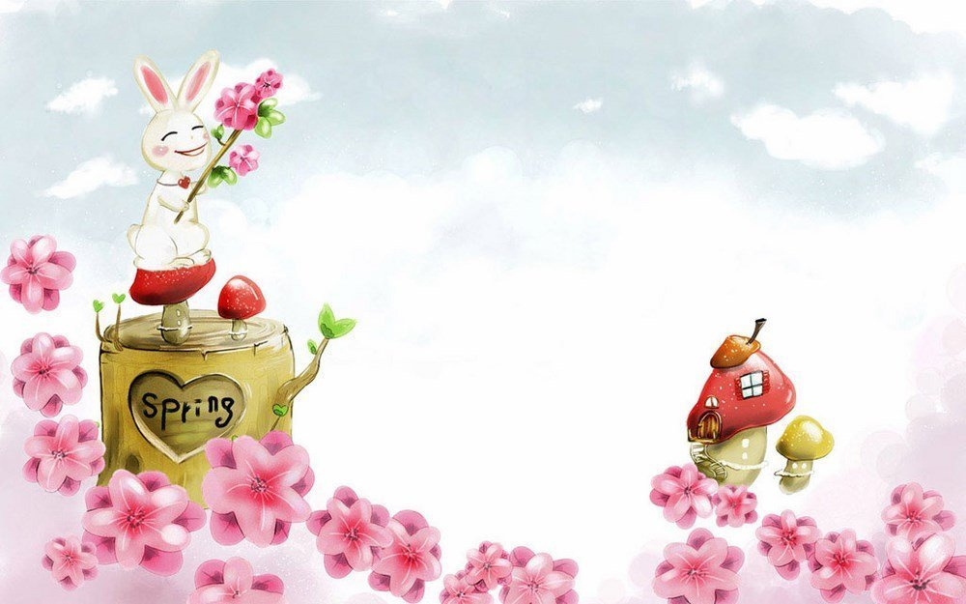

Xin kính chào tạm biệt quý thầy cô cùng các em học sinh!
Tiết học kết thúc

